Slide 1
INFORMATIKA
Kaj je informatika?
Je veda, ki raziskuje vrste in značilnosti informacij, teorijo informacijskih dejavnosti ter vplive informacij na človeka!
INFORMACIJA: Je nek nov podatek, pove nekaj novega o določeni stvari in pri prejemniku vzbudi določeno spremembo. Če želimo, da bo informacija jasna jo moramo predstaviti s podatki, ki so uporabniku poznani in razumljivi. Pomen, ki ga nekdo pripisuje podatkom je odvisen od predznanja in okolja v katerem živi.

Slide 2
Osnovni pojmi komuniciranja
Elementi
Entitete (drevesa, sneg, ceste…) realni svet (kar je in obstaja)
Atributi (temperatura snega, barva listov…)
ODDAJNIK ( element komuniciranja, ki posreduje sporočilo)
Znanje predstavitev
Podatki zapisovanje
Zapis
Sporočilo (medij) sredstvo za prenos podatkov
SPREJEMNIK ( element komuniciranja, ki prejema sporočilo)
razumevanje
Zapis
Podatki razbiranje
informacija

Slide 3
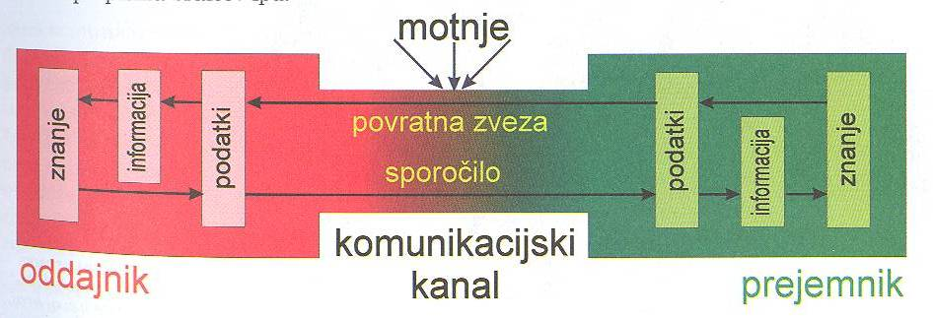
Komuniciranje
Komuniciranje je sestavljeno iz zapisa, prenosa in razbiranja znanja. Motnje popačijo sporočilo. S povratno zvezo se izognemo napakam zaradi motenj.
Komuniciranje je odnos s katerim izmenjujemo znanje.
Izražanje znanja: pogovorni jezik, likovni jezik, jezik zvokov, jezik gibov in njihovo medsebojno kombinacijo.
Pri komuniciranju sodelujejo oddajnik – je človek, ki znanje odda, prejemnik – je človek, kateremu je znanje namenjeno, sporočilo, motnja, komunikacijski kanal in povratna zveza.
S komuniciranjem želimo pri prejemniku nadgraditi znanje in ga pripraviti na ustreznejše sprejemanje razumnih odločitev.

Slide 4
Oddajnik : Nosilec znanja in pobudnik komuniciranja. Zbere podatke, s katerimi predstavi svoje znanje, določi zapis in komunikacijski kanal. Je najbolj odgovorna oseba pri komunikaciji.
Prejemnik: Njemu je znanje namenjeno. Iz komunikacijskega kanala prejme sporočilo in iz njega sestavi podatke.
Sporočilo: Zapis podatkov na mediju
Motnja: Na komunikacijskem kanalu povzroča spreminjanje zapisa, ki lahko postane tudi povsem nerazumljiv.
Komunikacijski kanal: Prenosnik, po katerem potuje sporočilo
Povratna zveza: Prejemnik potrdi sprejem sporočila, postavi dodatna vprašanja ipd. Ni prisotna pri vsakem komuniciranju (branje knjige).
Informacija = predznanje + podatek
V vsakdanjem jeziku pogosta izraza podatek in informacija predstavljata sopomenki, se pravi da ju uporabljamo za enak pomen. V informatiki pa je med njima bistvena razlika.
Človek neprestano opazuje realnost (vse kar obstaja okrog nas) in vgrajuje entitete (dele realnosti) s pomočjo njihovih atributov (lastnosti entitet) v koncepcije in si gradi svoj model realnosti (znanje).
Kadar želimo svoje vedenje o nečem posredovati nekomu drugemu ga moramo predstaviti tako, da ga bo le-ta razumel in ga znal vgraditi v svoj model realnosti v svoje znanje. To storimo s podatki. Podatek je vsako opredmeteno dejstvo. Uredimo jih v primerno oblikovano sporočilo in jih s pomočjo nekega medija (posrednika) posredujemo prejemniku.
Ko prejemnik sporočilo sprejme in uspe iz podatkov razbrati njihov pomen, torej nadgradi svoje znanje, pravimo da je prejel informacijo. Informacija tako pomeni prirastek znanja.
Iz enega podatka pa lahko dobimo različne informacije, odvisno pač od prejemnikove koncepcije (njegovega predznanja)
Primer:
Podatek:
Termometer kaže 40°C.
Informacija:
Zunaj je resnična vročina.
Ali Nekdo je hudo bolan.

Slide 5
Količina informacij
Merjenje količine informacij, ki jih prejemnik lahko prejme. Število možnih odgovorov na isto vprašanje se meri v merski enoti BIT.
En BIT informacij dobimo, ko zvemo odgovor na vprašanje, na katerega sta možna samo dva enako verjetna odgovora.

Slide 6
Matematično pa to ni tako enostavno. Običajno vemo, med koliko možnimi odgovori se bomo odločali. Če rečemo, da je število možnih, enako verjetnih odgovorov n, lahko količino informacije I izračunamo po enačbi:
I = log 2 n
PRIMER: Koliko informacije dobiš, če izveš, da je po metu kocke padla številka 4?
Možnih odgovorov je torej 6 (pade lahko številka 1, 2, 3, 4, 5 ali 6)!
Iz tabele ja razvidno, da pri 2 bitih informacije lahko izbiramo med štirimi enakovrednimi odgovori, kar je manj kot 6. Ker pa moramo zaokroževati navzgor, dobimo torej v danem primeru 3 bite informacije, saj bi v tem primeru imeli 8 enakovrednih odgovorov, kar je več kot 6.
2 na 2=4 < 6 < 2 na 3 = 8
I | 0 | 1 | 2 | 3 | 4 | 5 | 6 | 7 | 8 | 9 | 10
n | 1 | 2 | 4 | 8 | 16 | 32 | 64 | 128 | 256 | 512 | 1024

Slide 7
Informacijska tehnologija
Je skupek postopkov in naprav, katerih cilj je hitro in učinkovito oskrbeti uporabnika s potrebnimi podatki!
Več podatkov ne pomeni vedno več informacij
Pojav, ko je na voljo veliko podatkov, zanesljivih in ne zanesljivih, dobrih in slabih imenujemo informacijska onesnaženost.

Slide 8
Informacijska tehnologija
  Ravni uporabe informacijske tehnologije:
  Računalniška pismenost( kako zaženemo nek program…)
  Razbremenitve pri delu( urejevanju slik…)
  Razvoj novih aktivnosti(delamo nove stvari…)
  Širitve umskih sposobnosti(uporaba najsodobnejših tehnologij znanja)

Slide 9
Področja uporabe IT
Bančništvo
Telefonija
Trgovina
Pisarniško poslovanje internet
Industrija
Medicina
Gospodinjstva

Slide 10
Vpliv IT na človeka
Pozitivno (otrokom je računalnik igrača, študentu in dijaku je kot vir podatkov za pridobivanje novega znanja, blagajničarka hitreje in brez napak izstavi račun, knjižničarka lažje poišče ustrezno knjigo in pilot zanesljivo krmili letalo…)
Negativno ( sedenje pred ekranom nam utruja oči, nekateri ljudje zaradi IT. izgubljajo delo, drugi se morajo nenehno prilagajati spremembam, več stresa…)

Slide 11
INFORMACIJSKA PISMENOST
INFORMACIJSKA PISMENOST: znanje, spretnosti in navade, ki jih potrebujemo, da lahko hitro in uspešno poiščemo, shranimo, obdelamo in uporabimo aktualne podatke ter jih oblikujemo v učinkovito informacijo.

Slide 12
INFORMACIJSKI SISTEM: podatki, pripomočki in metode, s katerimi lahko obdelamo izbrane podatke tako, da posredujemo posamezniku tiste podatke, ki jih potrebuje.
Posreduje prave podatke ob pravem času.
Sestavljen je iz več delov:
Strojna oprema (računalnik)
Programska oprema ( razni programi)
Podatkovna baza(model obravnavane realne stvarnosti, oblikovan iz množice urejenih in med seboj povezanih podatkov v računalniku.)
Omrežje (povezava računalnikov med seboj, zaradi izmenjave podatkov.)
Postopki (skupek navodil, priporočil in standardov).
Ljudje ( posamezniki in skupine).

Slide 13
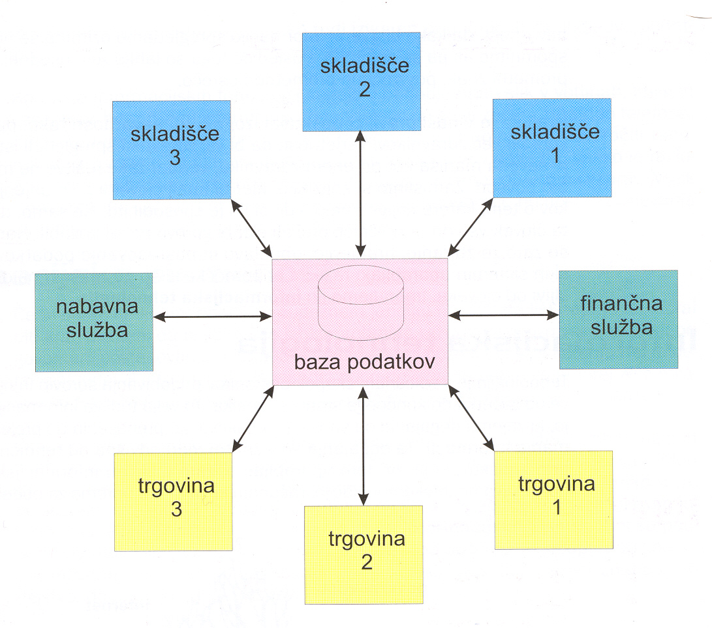
Informacijski sistem trgovske delovne organizacije

Slide 14
ZGODOVINA RAČUNALNIKOV

Slide 15
Razvoj
2200 p.n.š.: Abakus: prvi pripomoček za računanje, v glavnem seštevanje in odštevanje
610: John Napier (1550-1617) - Napierjeve koščice, naprava za množenje in deljenje
1623: Wilhelm Schickard (1592-1635) - naprava za seštevanje in odštevanje
1645: Blaise Pascal (1623-1662) - izdela Pascaline - prva naprava za računati, ki se je tudi prodajala
1671: Gottfried Wilhelm Leibnitz (1646-1716) - naprava, ki je obvladala vse štiri osnovne računske operacije in korenjenje; med svojimi deli vpelje binarni sistem

Slide 16
Razvoj
Računski stroji:
1822: Charles Babbage (1791-1871) - diferenčni stroj na parni pogon, računanje vrednosti polinomov, 25.000 sestavnih delov
1834: Charles Babbage (1791-1871) - analitski stroj, predvidi uporabo luknjanih kartic za kontrolo
1887: Herman Hollerith (1860-1929) - patentiral uporabo luknjanih kartic za potrebe vnosa; tabulator
1890: uporabili luknjane kartice Holleritha za popis prebivalstva v ZDA in opravili delo v 2,5 leta, 1880 so porabili 7 let
1896: Herman Hollerith (1860-1929) - ustanovil Tabulating Machine Company, ki se je leta 1911 združila s Computing Scale Corporation (ustanovljena 1901) in International Time Recording Company (ustanovljena 1900) v novo podjetje Computing Tabulating Recording Corporation (CTR), le-to pa so preimenovali 1924 v International Business Machines Corporation ali kratko IBM (v pogovornem jeziku tudi Big Blue)

Slide 17
Razvoj
Elektromehanični računalniki: temeljili so na elektromehanskih stikalih (rele), bili so veliki, težki, zaradi mehanskih delov so bile pogoste napake
1938: Konrad Zuse (1910-1995) - mehanični računalnik Z1 - uvede dvojiško kodiranje v računalništvo; naslednik Z2 (1938) je mehanični in relejski, Z3 (1941) je bil prvi delujoči programibilen popolnoma avtomatski računalnik (približno 2000 relejev, frekvenco 5-10 Hz)
1944: IBM Mark I (4.500 kg, 765.000 elektro-mehaničnih komponent, 16 m x 2,4 m x 0,6 m)
1947: IBM Mark II (uporabljeni elektro-magnetni releji)

Slide 18
Razvoj
Elektronski računalniki:
Te pa delimo na več GENERACIJ :
  I. generacija (elektronke, podatke vnašali ročno, zahtevni, visoka cena, za shranjevanje so uporabljali elektronke in ožičene povezave, elementi so se zelo segrevali, pogoste so bile okvare, poraba energije je bila zelo velika, prav tako velika nezanesljivost)
  II. generacija (tranzistorji, simbolni jeziki poenostavitev vnašanja podatkov, ter branja rezultatov)
  III. generacija (integriranih vezij-čipov,večja hitrost,večji nabor enot za vnos podatkov in prikaz rezultatov, ukazi si sledijo drug za drugim, opisnih programskih jezikov-rešitev opišemo računalnik pa sam izbere postopek reševanja)
  IV. generacija (poveča se število elementov, mikroprocesor, 1974 intel z nekaj tisoč elementi na njej sestavi vse glavne funkcije računalnika) uporablja mikroprocesorje, visoko integracijo (large-scale integration, LSI) in visoko razvite programske jezike in je še vedno v uporabi.
  V. generacija temelji na vzporednem procesiranju in zelo visoki integraciji (very-large-scale integration, VLSI) in je trenutno v razvoju.
  (Vzporedna obdelava (parallel processing) je računalniška tehnologija, ki omogoča sočasno izvajanje več izračunov. Čeprav je v osemdesetih letih ta tehnologija omogočala vzporedno delovanje le manjšega števila procesorskih enot, lahko teoretično hkrati uporabljamo tisoče ali milijone procesorjev. Vzporedna obdelava, ki izračun razbije na manjše dele in namesto enega samega drugega za drugim izvede tisoče teh manjših izračunov hkrati, obeta ogromen napredek pri delovnih hitrostih izvajanja določenih ponavljajočih se opravil.

Slide 19
Elektronski računalniki:
prva generacija:
  ENIAC (Electronic Numerical Integrator and Computer) je bil prvi predstavnik in tako tudi prvi popolnoma elektronski računalnik iz leta 1946, imel je 18.000 elektronk, maso 80 ton, poraba energije 150 kW, najdlajše obratovanje brez okvare je bilo skoraj 5 dni
druga generacija:
tretja generacija:
četrta generacija:
  Osborne 1: Introduced: April 1981,Price: US $1,795 ,teža: 11 kgs ,CPU: Zilog Z80 @ 4.0 MHz ,RAM: 64K RAM
  Display: built-in 5" monitor , 53 X 24 text,Ports: parallel / IEEE-488, modem / serial port ,Storage: dual 5-1/4 inch, 91K drives
  OS: CP/M
  1982: ZX Spectrum, procesor: Z80A, 3.5MHz, pomnilnik : 16kB BASIC ROM, 16kB ali48kB RAM, zvok: piskalnik 1 kanal, tekstovni prikazovalnik: 32x24, grafični prikazovalnik: 256x192, 8 barv, , tipkovnica: 40 gumijastih tipk, Interfaces:,vmesnik za kaseto, interface,RF video izhod, teža: 552g
  IBM Personal Computer XT, krajše IBM PC XT. je bil objavljen 1983. To je bil eden prvih računalnikov s standardnim trdim diskom (10MB). Imel je 128 kB pomnilnika, 360 kB dvostranskim disketnim pogonom, mikroprocesorjem Intel 8088 frekvence 4.77 MHz. Imel je lahko matematični koprocesor 8087); Operacijski sistem je bil PC-DOS 2.0.
peta generacija

Slide 20
Razvoj
Leta 1981 je IBM izdela prvi osebni računalnik ( zanesljiv, poceni)
Izdelovalci programske opreme so zanj izdelovali številne programe.

Slide 21
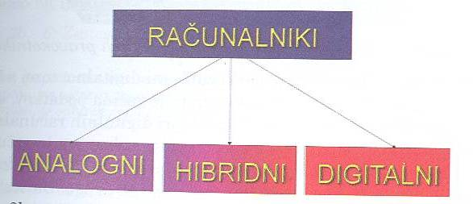
DELITEV RAČUNALNIKOV GLEDE NA NAČIN ZAPISA PODATKOV
Računalnike delimo glede na način zapisa podatkov in velikost.
Poznamo analogne, digitalne in hibridne, slednji so mešanica analognih in digitalnih računalnikov.

Slide 22
Razvrstitev računalnikov po velikosti
Velike računalnike ( večji sistemi, tovarne…)
Osebne računalnike (uporabljamo doma, namizni). Te razvrstimo še na:
Prenosni računalniki
Notes
Žepni računalnik

Slide 23
ANALOGNI RAČUNALNIKI
Obdelujejo različne fizikalne količine (hitrost, električno napetost, pritisk…)
Analogni računalniki vrednosti dodajajo, odvzemajo in primerjajo med seboj.)
Danes se skoraj ne uporabljajo več.
Analogni:
  (+)več informacij hkrati,
  (+)hitri,
  (-)dragi

Slide 24
DIGITALNI RAČUNALNIKI
V digitalnih računalnikih so podatki zapisani s številkami.
DIGITALNI
  Najbolj razširjeni(danes jih največ uporabljamo.)
  Operacije izvaja zaporedno( le eno operacijo naenkrat)
  Cenovno ugodnejši od analognih
  Bolj natančni

Slide 25
RAČUNALNIK
Je osrednje orodje ( osrednji element) informatike in informacijske tehnologije na sploh!
Prvi pripomoček za računanje (abakus).
Je pripomoček za dopolnjevanje človekovih miselnih procesov.

Slide 26
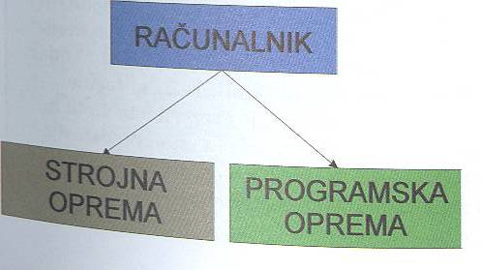
Zgradba in delovanje računalnika
računalnik je programiran tako, da lahko sprejema podatke in jih shranjuje, shranjene podatke obdeluje in prikaže rezultate obdelav.
Računalnik je sestavljen iz strojne in programske opreme.

Slide 27
Zakaj uporabljamo računalnike
Igra
Izobraževanje
Delo
  V prvi vrsti je delovni pripomoček
  Uporablja se ga neposredno( pisarne) ali pa kot del najrazličnejših delovnih pripomočkov

Slide 28
Skupek vseh programov, ki so v računalnikov, da lahko izvajamo različna opravila, imenujemo programska oprema.
Pri vseh opravilih računalnik le sprejema podatke, jih shranjuje, obdeluje in prikazuje rezultate. Za vsako od teh opravil je v računalniku zadolžena posebna enota. Vse enote so združene v strojno opremo.

Slide 29
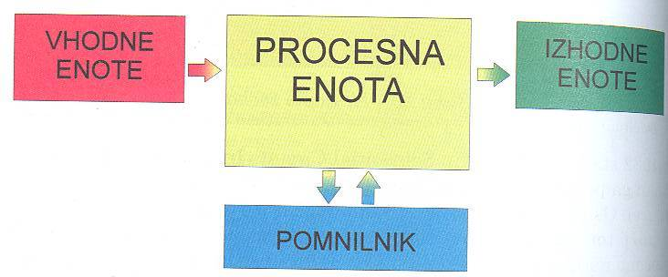
Funkcija računalnika je opredeljena s štirimi osnovnimi opravili:VHODOM podatkov, njihovim POMNENJEM, OBDELAVO in IZHODOM.
VON NEUMANNOV MODEL RAČUNALNIKA

Slide 30
VHODNE ENOTE
Naloga vhodnih enot je zagotavljanje kakovostnih vhodnih podatkov in njihovo pretvarjanje iz človeku razumljivega zapisa v zapis, primeren za obdelavo v računalniku.
Kakovost vhodnih podatkov opredeljujejo lastnosti:
s pravilnostjo zapisa podatkov,
z ažurnostjo, oz. kakšen je časovni zamik med nastankom dogodka in njegovim zapisom v računalnik,
s prilagodljivostjo (npr. spreminjanje št. bitov pri zapisu barv),
z natančnostjo zapisa (ločljivost) in
s ceno.

Slide 31
VHODNE ENOTE
Tipkovnica - z njo vnašamo v računalnik črke in številke, ter posebne znake (1!,"#@?). Vnešene znake lahko s pomočjo tipkovnice brišemo ali premikamo. Tipkovnico sestavljajo:
  Alfanumerični del:
  Del tipkovnice, kjer se nahajajo črke(alphabet) in številke (numero),
  Numerični del
  Funkcijske tipke (12 tipk z oznako f1 do f12, od katerih vsaka izvede kakšno od funkcij - npr, f1 = pomoč),
  Posebne tipke (Tabulator, ENTER, dvigovalka, vračalka...)
Miška, igralna palica, koordinatna plošča - z miško "pokažemo" na predmet na zaslonu in s tem podamo računalniku ukaz za določeno akcijo.
Igralna palica, podobno kot miška pomika kazalec na zaslonu v želeno smer, poleg tega izvaja še nekatere druge funkcije.
Mikrofon uporabljamo za zajemanje zvoka -enota zvočno valovanje pretvori v električne impulze, ki jh prepozna zvočna kartica in jih pretvori v binarni zapis. Kvaliteta mikrofona je odvisna od njegovega frekvenčbega območja, Za snemanje glasu rabimo drugačno ferekvenčno območje, kot za snemanje trobil ali tolkal.

Slide 32
VHODNE ENOTE
Optični čitalec (scanner)
S pomočjo optičnega čitalca lahko neposredno vnašamo podatke v tiskani obliki (fotografije, tekst,...)
Fotoaparat in videokamera: S fotoaparatom in videokamero v posnamemo statične in gibljive slike in jih prenesemo v računalnik.

Slide 33
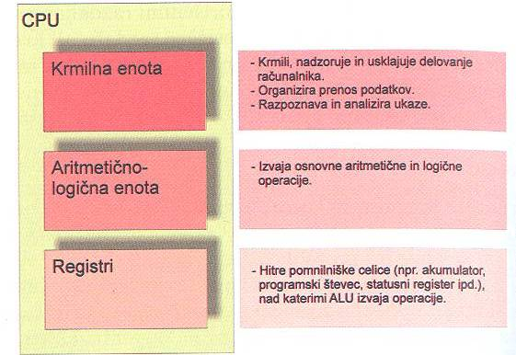
CENTRALNO PROCESNA ENOTA ALI CPE
CPE je enota, ki poveljuje računalniku. Vse pomembne odločitve, vsi ukazi za akcije prihajajo iz CPE. Krmilna enota CPE krmili, usklajuje in nadzira delovanje računalnika, aritmetično logična enota pa izvaja osnovne aritmetične in logične operacije.

Slide 34
MIKROPROCESOR
Mikroprocesor je integrirano vezje, ki vsebuje vse funkcije centralne procesne enote. Je vezje z mnogimi nožicami, preko katerih prihajajo in odhajajo podatki. Z njimi jih povežemo z drugimi enotami. Od zmogljivosti mikroprocesorja je odvisna zmogljivost računalnika. Danes je zmogljivost mikroprocesorja nekaj tisočkrat večja, kot pa so bili prvi mikroprocesorji. Zmogljivost mikroprocesorja merimo s tem, koliko bitov obdeluje hkrati in kakšen je njegov takt (frekvenca izvrševanja ukazov) in kakšen je takt povezave s pomnilnikom. Če so elementi, iz katerih je zgrajen mikroprocesor, večji, potrebujejo za svoje delovanje več električne napetosti in se zato tudi bolj segrevajo.
Kakovost mikroprocesorja opredeljujeta takt in število bitov, ki jih obdela na enkrat.
Ni pa pomemben samo takt procesorja ampak tudi takt povezave med procesorjem in pomnilnikom in pomnilnikom ter podatkovnim vodilom.

Slide 35
MATIČNA PLOŠČA
Na matični plošči so mikroprocesor, ki je najpomembnejši del matične plošče, pomnilnik in predpomnilnik. V predpomnilnik se shranjujejo podatki, ki jih bo mikroprocesor verjetno potreboval. je manjši od pomnilnika, a mnogo hitrejši. Računalniki, ki imajo matične plošče, s slabim predpomnilnikom ali so brez njega so počasnejši. Na matični plošči lahko združujemo tudi po več mikroprocesorjev z namenom hitrejše obdelave podatkov.

Slide 36
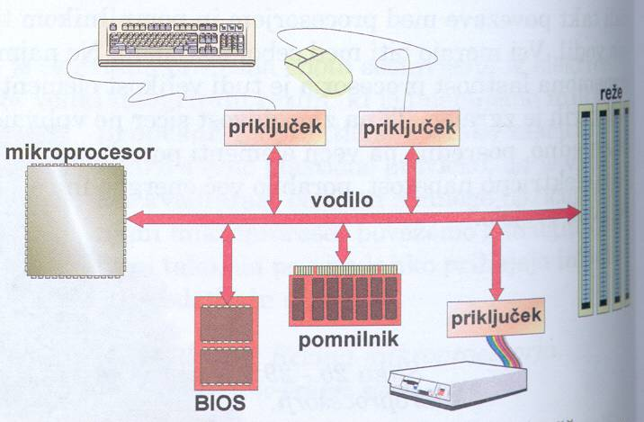
Na vsaki matični plošči je še spominski čip (ROM), ki vsebuje osnovne programe za zagon računalnika in delo z vhodno izhodnimi enotami. Na matični plošči imamo še razne priključke za vhodne in izhodne enote (miško, tipkovnico, prikazovalnik....) reže za dodatne kartice in tipko za vklop/izklop računalnika. Reže za dodatne kartice so s CPE povezane z vodilom.

Slide 37
POMNILNE ENOTE
Na pomnilne enote računalnika zapišemo podatke v dvojiški obliki zapisa, bodisi tako, da površino medija magnetimo in s tem ustvarimo odboj (vrednost 0) ali privlačnost (vrednost 1) magnetne igle, ali pa da s pomočjo laserja "zapečemo" izbokline, ki spet povzročijo odboj (1) ali razpršitev (0) laserskega žarka.

Slide 38
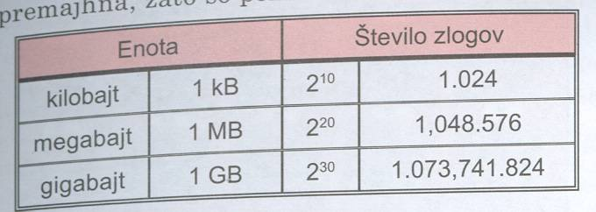
Najpomembnejši lastnosti pomnilnika sta njegova velikost in hitrost.
V pomnilnik podatke zapisujemo in jih iz njega beremo.
Velikosti pomnilnih enot:

Slide 39
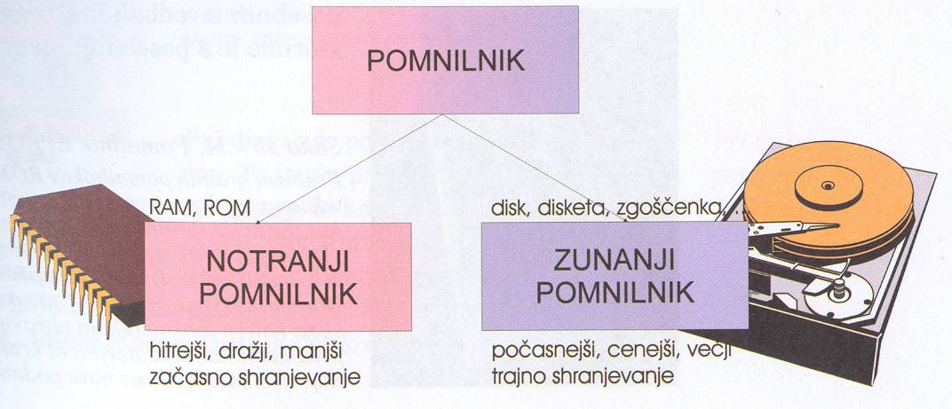
Razdelitev pomnilnika

Slide 40
IZHODNE ENOTE
Podatki se v računalniku zapisujejo in obdelujejo v binarni obliki. V takšni obliki je tudi rezultat. Izhodne enote imajo to nalogo, da ta rezultat pretvorijo v uporabniku razumljivo obliko. Najpomembnejša izhodna enota je prikazovalnik.

Slide 41
IZHODNE NAPRAVE
Monitor
Tiskalnik (laserski, brizgalni)
Zvočniki
Risalnik
Projektor

Slide 42
DELI RAČUNALNIKA
Ohišje
Osnovna plošča
Napajalnik
Cd-rw enota
Disketnik
Disk
Procesor
Ram
Zvočna kartica
Mrežna kartica
Grafična kartica
Monitor
Tipkovnica, miška

Slide 43
PODATKI V RAČUNALNIKU
Podatki so zapisani s številkami, črkami, slikami, zvokom…
V računalniku so vsi podatki zapisani s številkami. V vsakdanjem življenju uporabljamo največ številski sestav z osnovo 10 (desetiški sestav), v računalnikih pa uporabljamo dvojiški (binarni) sestav, ki je enostavnejši in zagotavlja večjo zanesljivost.

Slide 44
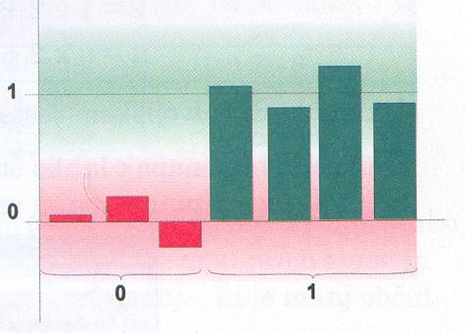
DVOJIŠKI ZAPIS PODATKOV
Dvojiški zapis je enostaven in zanesljiv.
Za dvojiški zapis uporabljamo le dva znaka 0 in 1.

Slide 45
Z enim bitom lahko zapišemo le dve stanji.
M = 2^{z}
Kjer je M število možnosti, z pa število bitov v nizu. Z osmimi biti lahko torej zapišemo 256 različnih možnosti (2⁸ = 256).
Primer pretvarjanja iz desetiškega v dvojiški zapis.
Število 11 desetiško pretvorimo v dvojiško.
11 = 5 x 2 + 1
5 = 2 x 2 + 1
2 = 1 x 2 + 0
1 = 0 x 2 + 1
Rezultat v dvojiškem zapisu = 1011

Slide 46
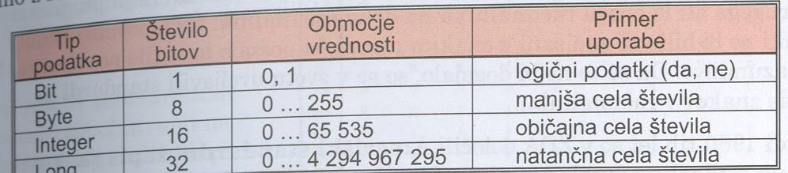
Primer pretvarjanja iz dvojiškega v desetiški zapis. Število 1011 dvojiško pretvorimo v desetiško.
1011₍₂₎ = 1 * 2³ + 0 * 2² + 1*2¹+1 * 2⁰ = 8 + 0 + 2 + 1 = 11

Slide 47
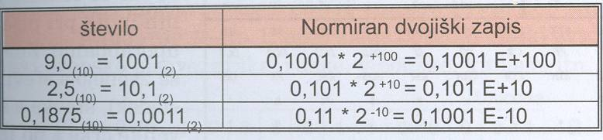
ZAPIS ŠTEVIL
Cela števila zapišemo z nizom ničel in enic.
V računalniku števila zapišemo z biti, slabost tega je, da je niz pri velikih številih zelo dolg. Zato število bitov v nizu omejimo z različnimi tipi podatkov.

Slide 48
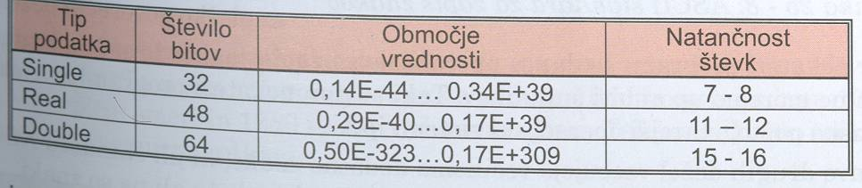
Tako zapisujemo le cela števila. Za realna števila uporabljamo normirani eksponentni zapis.

Slide 49
Normiran eksponentni zapis imenujemo v računalniku zapis s plavajočo vejico, saj se decimalna vejica premika po mantisi v odvisnosti od eksponenta.
Tudi pri realnih številih so iz praktičnih razlogov določene omejitve. Nanašajo se na velikost in natančnost števil.

Slide 50
ZAPIS ZNAKOV
Tudi črke, števke, matematični, slovnični in drugi jeziki so v računalniku zapisani z biti. Vsakemu znaku ustreza določen niz. Z nizom dolžine dveh bitov bi npr. lahko zapisali štiri črke:
znak | A | B | C | D
zapis | 00 | 01 | 10 | 11

Slide 51
Problem nastane takrat, ko podatke prenesemo iz enega računalnika na drug računalnik, če v novem okolju znaki ne bi bili več zapisani z enakim nizom, bi postalo besedilo popolnoma nerazumljivo.
Da se to nebi dogajalo so v svetu uveljavili standarde.
Standard ASCII določa najpogosteje uporabljenim znakom angleške pisave stalne zapise.
Dolžina je omejena s sedmimi biti, kar je omogočalo zapis 128 različnih znakov.(od številke 0 d0 127 oziroma niza 0000000 do 1111111).

Slide 52
Prvih 32 znakov je krmilnih in jih pri pisanju ne uporabljamo. Znaki pisave se začnejo z 32 (presledek), števke s številko 48, velike črke s 65 in male črke s številko 97. V standardu so tudi matematični znaki, ločila ter drugi znaki, ki jih pri nas ne uporabljamo, ne vsebuje pa šumnikov.
Ker nekateri programi še danes uporabljajo za zapis znakov le sedem bitov v njih ne moremo uporabljati šumnikov.

Slide 53
Druge države so svoje znake dodale od številke 128 do 255.
Mednarodna organizacija ISO določila standarde za različne skupine držav.
V Sloveniji uporabljamo standard ISO 8859-2 (latin 2), v njem so zajeti tudi posebni znaki albanske, finske, češke, hrvaške, irske pisave in pisave drugih srednjeevropskih držav.
V okolju Windows se namesto ISO 8859-2 uporablja Microsoftov standard 1250.
Poleg latin 2 imate še latin 1,3,4,5,…,14

Slide 54
ASCII standard tudi z vsemi dopolnitvami ne zajema vseh različnih pisav. Zato se c računalništvu uveljavlja nov standard imenovan Unicode. V njem se uporablja za zapis niz s 16 biti. Z njim je torej možno zapisati 65536 znakov. Prvih 256 znakov tega standarda ustreza Latin 1, njim slede posebni znaki evropskih jezikov, nato znaki arabske pisave, grške, ruske, kitajske, japonske, itn. Unicode je standardiziran s standardom ISO 10646.
Unicode
0 | 0 | 0 | 0 | 0 | 0 | 0 | 0 | 0 | 1 | 1 | 0 | 0 | 0 | 0 | 1
Primer zapisa male črke a.
ASCII
0 | 1 | 1 | 0 | 0 | 0 | 0 | 1

Slide 55
ZAPIS SLIK
Sliko shranimo v računalnik običajno tako, da jo z mrežo razdelimo na slikovne točke. Ta način se uporablja npr. za prikaz slike na zaslonu, npr. 1024 točk v navpični smeri in 1280 toč v vodoravni smeri. Takšno slikovno točko na zaslonu imenujemo piksel. Vsak piksel žari na zaslonu v določeni barvi. Najpogosteje uporabljamo za zapis 24 bitov. Tako lahko zapišemo prek 16 milijonov različnih barv. Tak način zapisa slik imenujemo točkovni (bitni) zapis. Poleg točkovnega se v računalniku uporablja še predmetni (vektorski) zapis slik. Pri tem načinu je zaslon računalnika zamišljen kot koordinatni sistem, v katerega matematično zapisujemo elemente likovnega jezika( daljico, pravokotnik…). Ob vsaki spremembi mora računalnik sliko seveda na novo izračunati in narisati.

Slide 56
Slikarski programi različno zapisujejo slike v datoteke.
Zapis BMP ( zapišemo barve pikslov eno za drugo v datoteko, za manjše ločljivosti in pri nezahtevni grafiki).
Zapis TIFF ( za prenašanje slikovnih podatkov med različnimi slikovnimi programi in operacijskimi sistemi).
Z zgoščevanjem skrajšamo dolžino zapisa podatkov za prikaz slik.
Zapis GIF (uporabljamo ga za slike z malo barvami, največ 256 barv).
Zapis JPEG (uporabljamo ga za slike z več barvami, lahko shranimo poljubno število barv, nekaj podatkov se izgubi, saj program barvo več sosednjih pikslov združi v eno, koliko podatkov izgubimo je odvisno od stopnje zgoščevanja, ki je od 0 do 99).
Zapis PNG (uporabljamo ga za kakovosten zapis slik, zanesljiv, brez izgub, omogoča večbarvno prosojnost, prikaz animacij).

Slide 57
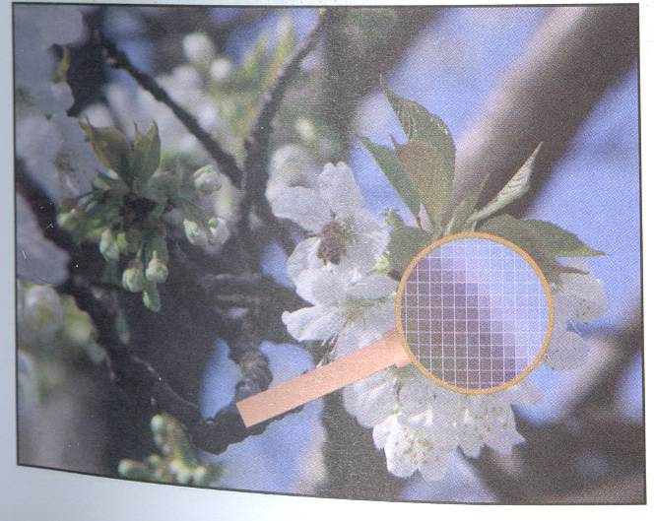
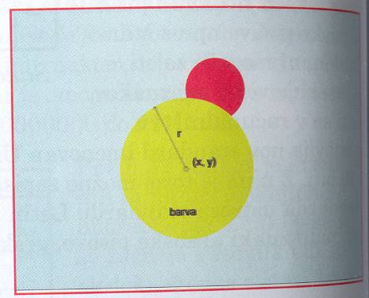
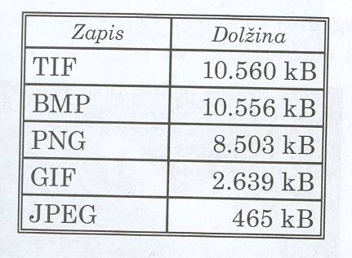
PRIMERA

Slide 58
ZAPIS ZVOKA
Zvočno valovanje ima določeno amplitudo in frekvenco. Amplituda določa jakost zvoka, frekvenca pa njegovo višino. Časovno spreminjanje jakosti zvoka in njegove frekvence prikažemo s krivuljo, ki jo imenujemo ovojnica.
Za zapis zvoka z računalnikom je potrebno vanj shraniti podatke o časovnem spreminjanju ovojnice. To storimo z enakomernim časovnim odčitavanjem odmika ovojnice od sredine, odčitano vrednost pa zapišemo s celimi števili.

Slide 59
Za kakovosten zapis zvoka odčitamo odmik ovojnice vsako sekundo 44.100 krat v sekundi, dobljene vrednosti pa zapišemo s 16 biti (65.536 različnih vrednosti).
Standard MIDI, osnova standarda je 128 tipk razširjene klaviature klavirja.
Standard MIDI določa podatke za proženje zvoka.

Slide 60
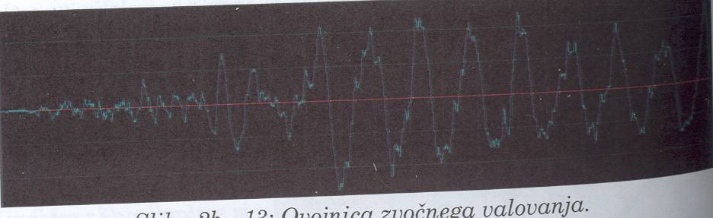
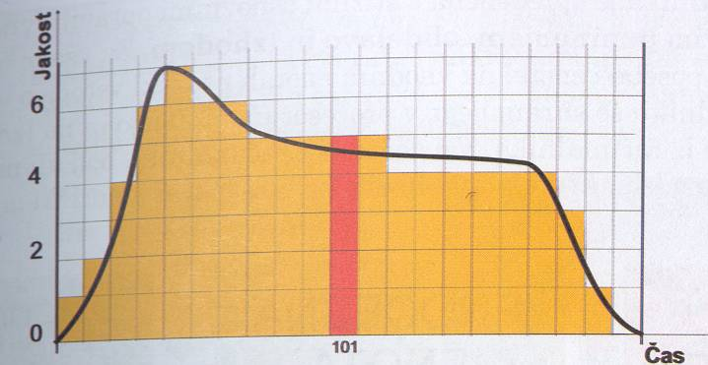
Ovojnica zvočnega valovanja in zapis zvoka

Slide 61
Zapis WAV (je najbolj razširjen nezgoščeni zapis podatkov zvočne predstavitve, zelo velike datoteke, povsem enak originalu, v datoteko WAV lahko zapišemo eno (mono) ali dvokanalni (stereo) zvok.
Zapis MIDI ( z zapisom MIDI zvoka ne zapisujemo, ampak ga opisujemo z ukazi za njegovo tvorjenje, prednost je gotovo prihranek prostora, melodijo, ki smo jo odigrali s klavirjem, predvajamo kot klavir. Slabost tega zapisa je, da je zelo odvisen od razpoložljive strojne opreme, zato ni primeren za zapisovanje kakovostnih glasbenih posnetkov.

Slide 62
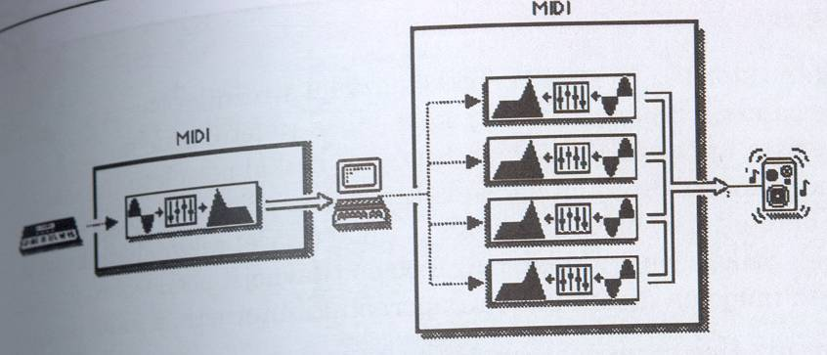
Zapis MP3 ( je zgoščeni zapis zvočnih podatkov, zapis mp3 zgosti podatke z izgubami, ki jih običajni človek ne zazna, zapis mp3 je sprožil izmenjavo zvočnih posnetkov prek interneta).
Zapis WMA (pol manjše datoteke kot mp3).

Slide 63
Zapis filma
Video razlagamo kot vidni del televizijskega filmskega prikazovanja.
Video temelji na kinematografiji, ki izhaja iz želje poustvariti gibanje.
V Evropi se pri predvajanju videa v eni sekundi izmenja 25 slik.
Kvaliteta izdelanega videa opredeljujejo količina podatkov, ločljivost in algoritem zgoščevanja.
Zgoščevanje zapisa podatkov:
Diferencialna modulacija
Diskretno preoblikovanje
Izravnava gibanja( MPEG, DivX) pri izravnavi gibanja video zapisujemo s ključnimi slikami in spremembami v videu.
Postopki zgoščevanja:
MPEG 1( danes le redko uporabljamo, ločljivost 352 x 288 PAL)
MPEG 2(ločljivost 720 x 576 PAL, ta algoritem se uporablja na zgoščenkah DVD).
MPEG 4(zapis 10-krat krajši od zapisa MPEG 2, video so razstavili na več avdio-vizualnih predmetov.

Slide 64
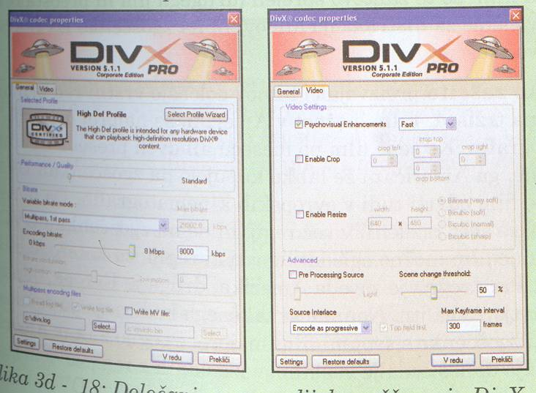
Zapis filma
DivX

Slide 65
KONFIGURACIJE RAČUNALNIKOV
PODROBEN OPIS IZDELKA : Prenosnik IBM Lenovo 3000 N200 1.46GHz (TY2BJCR2)Prenosnik IBM Lenovo 3000 N200 2.00GHz (TY2B2VM ).
Prenosnik Lenovo 3000 N200 1.46GHz TY2BJCR2 Core 2 Duo ima WXGA TFT VibrantView TFT LCD zaslon z ločljivostjo 1280x800, 1GB pomnilnika, 120GB trdega diska, čitalec prstnih odtisov za večjo zaščito ter čitalec spominskih kartic 4 v 1.
Intel Core 2 Duo T2310 (1.46GHz)
RAM: 1GB / 667MHz DDR2 SDRAM (2x 512MB DDR2)
HDD: 120GB Serial ATA, 5400rpm
DVD-RW (Multiburner) Dual layer
grafièna kartica Intel GMA X3100 do 256MB
15.4'' WXGA (1280x800 ) TFT
Modem 56Kbps data/14.4Kbps fax, Ethernet- Integrated 10/100 Mbps
Wi-Fi wireless LAN 802.11a , Bluetooth modul
BATERIJA: 6cell Li-ion
OS / (FreeDOS)
FINGERPRINT READER
VMESNIKI: External Display (VGA), Stereo Headphone, Microphone, RJ-11, RJ-45, TV-out connector (S-Video), IEEE 1394, 4x USB 2.0, 4-in-1 Multi-card Reader (SD/MMC/XD/MS/MS Pro)
TEŽA: 2,8kg,
GARANCIJA: 1 leto

Slide 66
KONFIGURACIJE RAČUNALNIKOV
Tehnične podrobnosti
Opis: Podatki:
model domenca GAMER Extreme
zaslon /
procesor Intel CORE 2 E6850, 3,0 GHz 4MB 775
matična plošča ASUS P5KC S775
grafična kartica Grafična kartica ATI Radeon HD 2900XT, 512MB, PCI-e
pomnilnik (RAM) Geil DDRll 2 X 1 GB 800 MHz ULTRA
trdi disk 640 GB - 2 x WD 320GB, 7200rpm, 16MB, SATAII
optične enote DVD zapisovalnik NEC AD-7173S Labelflash, črn
zvočna kartica ADI® AD1988B 8-channel High Definition Audio CODEC
mrežna kartica Dual Gigabit LAN
modem ne
brezžično omrežje ne
USB priključki 6
firewire priključki 1
COM priključek 1
paralelni priključek ne
TV izhod HDTV-Out
drugi priključki 2 x PCI-E x16
1 x PCI-E x1
3 x PCI 2.2
6 x SATA 3.0 Gb/s
1 x UltraDMA 133/100/66
operacijski sistem brez
napajalnik Enermax Liberty AL-059 (ELT500AWT) 500 W
ohišje Chieftec DH-03B-SL-OP

Slide 67
PROGRAMSKA OPREMA
Programska oprema so programi in podatki.
Z nakupom programa dobimo le licenco za njegovo uporabo.
Šele s programsko opremo pridobi računalnik svojo funkcionalnost.

Slide 68
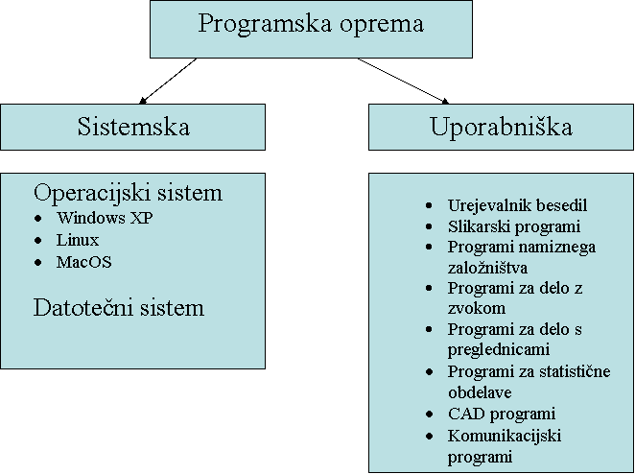
PROGRAMSKA OPREMA

Slide 69
PROGRAMSKA OPREMA
SISTEMSKA
SISTEMSKA: določene funkcije, potrebujemo pri vsakokratni uporabi računalnika, da pa jih ni potrebno vedno znova sprogramirati, jih imamo shranjene v obliki sistemske programske opreme, slednja je osnova za pravilno in ekonomično delovanje računalnika.

Slide 70
Sistemska orodja so programi za optimalno izkoriščanje pomnilnika in prostora na disku, stiskanje podatkov, ipd.
Gonilniki so programi, ki skrbijo za ustrezno delovanje na računalnik priključenih naprav.
Komunikacijski programi so programi za vzpostavljanje povezave z oddaljenimi računalniki in drugo opremo.

Slide 71
OPERACIJSKI SISTEM
Najpomembnejši del SPO je OPERACIJSKI SISTEM
Sestavljenost operacijskega sistema: jedro (opravlja nadzor nad računalnikom in zagotavlja njegovo zanesljivo delovanje) in
uporabniškega vmesnika( jedro približa uporabniku).
Poznamo več vrst vmesnikov:
VMESNIKE Z UKAZNO VRSTICO, ki omogočajo nadzor nad računalnikom, delujejo preko ukazov
Tako delujejo Unix, Linux, MacOS.

Slide 72
OPERACIJSKI SISTEM
. SLIKOVNI UPORABNIŠKI VMESNIK, ta pa omogoča nazornejše in preprostejše upravljanje računalnika, razvili so ga v 70ih letih za računalnik Apple, danes so najbolj znani Microsoftovi Windowsi.
Ukazni so sedaj le še kot dodatek, so skriti, laičnim uporabnikom jih ni potrebno poznati

Slide 73
OPREACIJSKI SISTEM
Glede na število uporabnikov ločimo:
a)enouporabniške
b)večuporabniške
Ter glede na programe:
c)enoopravilne
d)večopravilne
Danes pa so večinoma vsi večopravilni in večuporabniški.

Slide 74
OPERACIJSKI SISTEM
ELEMENTI OS: primer Microsoft, slednji uporablja poleg jedra ponuja tudi uporabniški vmesnik, ki ga ne moremo zamenjati in pa dodatne programe, ki dejansko naredijo sistem uporaben in delujoč npr.: Internet explorer, WinMSN, Outlook Express, Wordpad.

Slide 75
OPERACIJSKI SISTEM
Linux pa je izbral povsem drugačen koncept, sestavljen je namreč samo iz jedra, vse ostale dodatke pa si izbere uporabnik sam.
Distributerji prodajajo že izoblikovane pakete, prednost Linuxa pa je v tem, da je vedno mogoče zamenjati le določen dodatek in tako bolje ugoditi svojim potrebam in razvoju.

Slide 76
DATOTEČNI SISTEM
Da lahko računalnik uporabi podatke, jih mora iz zunanjega pomnilnika (disk, CD, disketa prenesti v delovni pomnilnik- ta dostop omogočajo gonilniki, način dostopa pa datotečni sistem.
Pomnilniški prostor zunanjega pomnilnika se deli na sektorje, v katere zapisujemo gruče podatkov.

Slide 77
Operacijski sistem bere podatke iz
zunanjega diska, vendar ne
posamezno, ampak več hkrati, po
skupinah podatkov, ki jih imenujemo
DATOTEKE,
Datotečni sistem povezuje podatke na
enoti z imenom datoteke v dodelitveni
tabeli. Datoteke pa so logično
razporejene v skupni mapi v
razvejanem drevesu map ali podmap.

Slide 78
IMENA DATOTEK
Tudi imena datotek so, kot vsaka druga torej, namenjena prepoznavanju.
Sestavljena so iz več delov; imajo najmanj dva dela: lastno ime in vrsto, lahko pa je delov še več (internetne datoteke imajo še oznako države…)

Slide 79
IMENA DATOTEK
Vsa ta imena pa niso splošna, ampak jih določa operacijski sistem.
Standard za poimenovanje je tako dolga leta predpisoval DOS- diskovni operacijski sistem
Pravila poimenovanja določajo kateri znaki se v imenu smejo in ne smejo uporabljati

Slide 80
IMENA DATOTEK
Tako je ime lahko vsebovalo max.8 znakov, lahko so bili podaljšani za tri znake ni pa se smelo uporabljati šumnikov, oklepajev, raznih znakov(%,&, !..) in delati presledkov.
Končnice kot take tako niso bile obvezne, se v praksi pogosto uporabljajo, zaradi lažjega prepoznavanja.

Slide 81
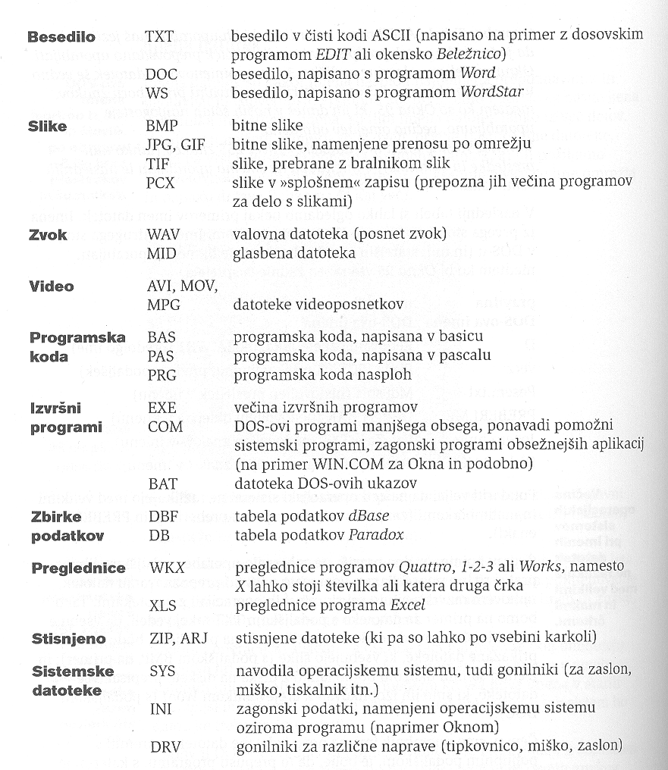
Primeri:

Slide 82
Število nedovoljenih znakov pa se zmanjšuje, oklepaji so že dovoljeni prav tako šumniki…
Nedovoljeni so predvsem tisti znaki, ki imajo v programskem jeziku poseben pomen:
Primeri: dvopičje(:) pomeni oznako pogona, (\) pomeni označbo poti na pomnilniških nosilcih, torej C:\Besedila\Prošnje\Služba2
Tu pa sta tudi znaka * in ?, ki sta nadomestna znaka in sta namenjena skupinskemu označevanju datotek. Vprašaj zapišemo namesto določenega znaka, zvezdico pa namesto poljubnega števila znakov.

Slide 83
Na primer:
*.txt- poiščemo vse datoteke s to končnico.
knjiga??.doc- vse datoteke, ki se začenajo z besedo knjiga in imajo končnico doc

Slide 84
Opravila z datotekami
Tu je govora predvsem o operacijah kot so: prepisovanje, preimenovanje, brisanje, premeščanje datotek, le te lahko uporabnik izvede znotraj določenega programa ali pa znotraj preko operacijskega sistema
V okviru sistema Windows najosnovnejše ukaze najdemo pod menijskim ukazom datoteka, zaženemo pa jih z dvoklikom ali pritiskom tipke Enter .

Slide 85
V operacijskem sistemu DOS je bilo potrebno takšne ukaze tipkati, npr.: copy, delete,rename
V Windowsih pa se praktično vse ukaze daje s kliki-shrani (kot) in dvokliki-odpri

Slide 86
NAMESTITEV PROGRAMOV
Programe prenašamo na različnih pomnilniških nosilcih, disketah, laserskih ploščah, USB-jih, najpogosteje pa preko omrežji.
Preden jih lahko uporabljamo jih moramo namestiti, zelo redko je dovolj zgolj prepis na disk.

Slide 87
Zahtevnejši programi so sestavljeni iz več datotek, lahko so celo stisnjene in jih je potrebno še razpeti
Določene datoteke je potrebno tudi vpisati v datoteke operacijskega sistema ali jih namestiti v sistemske imenike
Lahko pa je priložen NAMESTITVENI PROGRAM

Slide 88
Slednji opravi namestitev praktično samodejno, prepoznamo jih pod imeni install ali setup.
Med namestitvijo je potrebno vtipkati tudi razne zaščitne kode, osebne podatke, da tako potrdite svoje lastništvo tega programa.
V okolji Windows je programu potrebno določiti imenik, kamor naj namesti svoje programske datoteke in pod programsko skupino, vse to je bistveno olajšano, saj program sam opozarja na vse potrebno (čarovnik).

Slide 89
DOS
Gre za pionirski sistem, kratica pomeni Disk Operating System oz. diskovni operacijski sistem
Njegov pomen danes: je podsistem Win in se ob zagonu računalnika samodejno zažene.
Še vedno je precej programov, ki so napisani v DOS-u in so v uporabi.

Slide 90
Poleg tega pa je prav DOS postavil številna pravila, ki še vedno veljajo (imena datotek, ukazi, oznake za diske)
Zagon programov v tem sistemu je preprost- vpišeš ime programa in pritisneš Enter

Slide 91
WINDOWS
So večopravilno slikovno računalniško okolje, kar pomeni, da v njih lahko teče več programov hkrati in da njihovo delovanje temelji na izbiranju ukazov, kar je za uporabnika prijaznejše
Zaradi tega je pomembno orodje za njihovo uporabo prav miška

Slide 92
Struktura Win.
Ko zaženemo računalnik se na ekranu pokaže ploskev imenovana NAMIZJE, le to pa vsebuje manjše enote, imenovane IKONE, ki so bodisi programi bodisi mape z datotekami, tu pa najdemo tudi različne druge elemente okenskega okolja-START (zagon) in tik ob njem bližnjice do nekaterih programov.

Slide 93
Povsem na dnu najdemo opravilno vrstici, ki pokaže kateri programi v določenem trenutku tečejo
Program lahko zaženemo na dva načina, in sicer preko bližnjice na namizju, ki jo oblikujemo sami(desni miškin klik na ikono) ali pa jo poiščemo s pomočjo RAZISKOVALCA, ki prikazuje datoteke v prog. Okolju.

Slide 94
Za uporabo Windowsov imamo na voljo kar nekaj ukazov, ki olajšajo uporabo, in sicer:
  Povečaj
  Pomanjšaj
  Zapri
  Premakni
  Spremeni
  obnovi

Slide 95
OPRAVILA Z DATOTEKAMI IN MAPAMI
RAZISKOVALEC je vmesnik, ki je namenjen prav opravilom z datotekami in mapami
Sestavljen je iz dveh delov in sicer imamo levo okno (DREVO), ki kaže diske in druge elemente programskega okolja (nadzorna plošča, tiskalnike, koš…), desno pa najdemo podrobno strukturo elementa, ki ga označimo na levi strani

Slide 96
Pri uporabi pa pogosto naletimo tudi na okna, ki od uporabnika zahtevajo dodatno potrditev/preklic opravil, predvsem tistih, ki lahko povzročijo škodo uporabniku (brisanje, shranjevanje dokumentov…).

Slide 97
ODLOŽIŠČE
Je pripomoček za izmenjavo informacij med programi, vanj se prenese poljuben del vsebine, ki jo želimo prenesti v drug program.
Gre za ukaza kopiraj-prilepi, vmes je vsebina npr. besedilo v odložišču

Slide 98
UPORABNIŠKA PROGRAMSKA OPREMA
Za vsako opravilo, ki ga želimo opraviti na računalniku, potrebujemo ustrezen program.
Najpriljubljenejši programi za mnoge so računalniške igre, poleg njih pa imamo še pomembnejše skupine programske opreme:
  Urejevalniki besedil…

Slide 99
Pojmi v zvezi z programi-avtorstvo
Gre za vprašanje lastništva programov, le ti namreč sodijo med AVTORSKA DELA, kar pomeni, da so deležni posebnega pravnega varstva.
Programer- lastnik ima na svojem programu t.i. AVTORSKO PRAVICO, kar pomeni, da dostop do programa ni več brezplačen.

Slide 100
Govorimo o LASTNIŠKI PROGRAMSKI OPREMI, za katero moramo kupiti licenco, če jo želimo uporabljati.
Posebna zvrst pa je tudi PREIZKUSNA PROGRAMSKA OPREMA, kjer lastnik dovoli brezplačno uporabo za določen čas, nato pa lahko program kupimo, če nam ustreza.

Slide 101
Obstaja pa tudi PROSTA PROGRAMSKA OPREMA, ki jo lahko uporabljamo za kateri koli namen in tudi z njo razpolagamo, njena podvrst pa je ODPRTA PROGRAMSKA OPREMA, pri kateri je prost tudi dostop do programskega zapisa.
Tu pa je še JAVNA PROGRAMSKA OPREMA, ki pa je brezplačna.

Slide 102
PROGRAMSKI VSILJIVCI
Imenujemo jih tudi programski vsiljivci
Obstoji več vrst:
  VIRUSI
  ZAJČKI
  ČRVI
  BOMBE
  TROJANSKI KONJ
  SPAMI

Slide 103
Ti vsiljivci se običajno naselijo na računalnik preko raznih nelicenciranih programov iz spleta, programi, ki jih kupimo od uradnih prodajalcev naj ne bi bili okuženi.
Preventiva je ključnega pomena, saj lahko vsiljivci povzročajo nepopisno škodo, zato je poleg previdnosti ob odpiranju spletnih strani nujno tudi namestiti anti-virusni program in aktivirati ustrezen požarni zid.
Kako pa se rešimo vsiljivca, ko ga enkrat že imamo?
Če vsiljivca že imamo je najlažje, da namestimo anti-virusni program ga posodobimo ter zaženemo, lahko pa se vsiljivca lotimo odstranjevati tudi ročno, kar pomeni, da moramo vedeti kje se nahaja in kako deluje. Lahko pa iz interneta naložimo samo določen program za določenega vsiljivca.

Slide 104
RAČUNALNIŠKA OMREŽJA
Povezovanje računalnikov v omrežja odpira številne nove možnosti pri prenosu, zbiranju in hranjenju podatkov.
Za prenos podatkov se danes uporabljajo predvsem protokol TCP/IP (Transmission Control Protocol/ Internet Protocol).

Slide 105
Tako ima vsaka naprava v tem protokolu enoličen naslov sestavljen iz 4 števil med 0 in 255 (npr.: 192.32.150.10).
Naslov IP je sestavljen iz dveh delov. Prvi del določa oznako omrežja, drugi pa oznako računalnika v tem omrežju.
Naprave, ki so blizu ena drugi povežemo med seboj v krajevno omrežje (Local Area Network – LAN)

Slide 106
Prostrano omrežje povezuje bolj oddaljena omrežja in računalnike (Wide Area Network-WAN).
Za povezavo dveh računalnikov potrebujemo crossover kabel in pa na vsakem računalniku mrežno kartico. Za povezavo več računalnikov pa lahko uporabimo: razdelilnik (počne le eno stvar:podatke, ki jih prejme od ene naprave, pošlje vsem drugim, ne glede ali so jim namenjeni ali ne.

Slide 107
Pri razdelilnikih prihaja do zastojev zato jih nadomeščamo s stikali (switch) ali usmerjevalniki (router).
Poznamo pa tudi brezžično omrežje (wireless), tukaj pa naprave niso fizično povezane. Za prenos podatkov med napravami v takšnem omrežju se uporablja elektromagnetno valovanje. Za postavitev brezžičnega omrežja potrebujemo: brezžični usmerjevalnik ter brezžične kartice.

Slide 108
Posebno zvrst brezžičnega omrežja predstavlja tehnologija bluetooth, ki jo uporabljamo za brezžični prenos podatkov med napravami v omrežju zelo omejenega dosega (WPAN- Wireless Personal Area Network). Lahko povezuje do osem naprav, ki v deset-meterskem prostoru izmenjujejo podatke. Uporablja se pri prenosnih telefonih, slušalkah, miškah, tipkovnicah ipd.

Slide 109
Naprave v omrežju so lahko med seboj enakovredne ali pa so ene podrejene drugim.
V omrežju uporabnik/strežnik so uporabniki podrejeni strežniku. Na strežniku hranimo podatke in programe, ki jih potrebujejo vsi odjemalci v omrežju.
V omrežju enakovrednih računalnikov lahko vsak računalnik izmenjuje podatke s kateremkoli drugim računalnikom. Med seboj so neodvisni en od drugega.

Slide 110
Prostrano omrežje povezuje naprave, ki se razprostirajo na večjem geografskem področju. Ker so razdalje zelo velike za povezavo uporabljamo kar javno telefonsko omrežje. Različne povezave:
Modem (modem pretvarja diskretni zapis podatkov v analognega in obratno).
Pri tehnologiji ISDN so podatki zapisani diskretno.
Tehnologija DSL uporablja za prenos podatkov širše frekvenčno območje
V Sloveniji se uporablja asimetričen sistem ADSL, prednost tega sistema je večja hitrost prenosa podatkov in neprekinjena povezava
ASL+2
VDSL2
OPTIČNE POVEZAVE

Slide 111
Internet je omrežje omrežij in drugih bolj oddaljenih računalnikov. Internet je omrežje odjemalec/strežnik. V omrežju internet lahko uporabljamo različne storitve: elektronsko pošto (za urejanje, pošiljanje, sprejemanje in branje elektronskih sporočil), splet (za brskanje po sestavkih), FTP (za prenašanje datotek), IRC,SKYPE,Messenger live (za klepet med uporabniki).
Splet (osnovni element spleta je spletna stran, doseganje spletnih strani z njihovim naslovom omogoča protokol HTTP), vsaka stran ima enolično določen spletni naslov.

Slide 112
VARNOST PODATKOV V OMREŽJIH
Podatki v omrežju so zelo izpostavljeni. V ta namen uporabljamo različne strategije varovanja.
Avtorizirana prijava preprečuje, nedovoljen vstop v omrežje (uporabniško ime in geslo).
Šifriranje zapisa (preprečujemo krajo podatkov med prenosom, šifriranje temelji na tajnosti ključa šifriranja, danes največ uporabljamo 128 bitni ključ, ki omogoča 2¹²⁸ različic šifriranja.
Požarni zid (preprečuje neavtorizirane vdore v lokalna omrežja in posamezne računalnike).
Digitalni podpis (zagotavlja verodostojnost elektronskih sporočil, izvedemo ga s zasebnim in javnim ključem).

Slide 113
UREJEVALNIKI BESEDIL
Word (microsoft office paket)
Beležnica ( windows)
WordPad ( windows)
OpenOffice
Lotus WordPro
Corel WordPerfect

